Slide 1
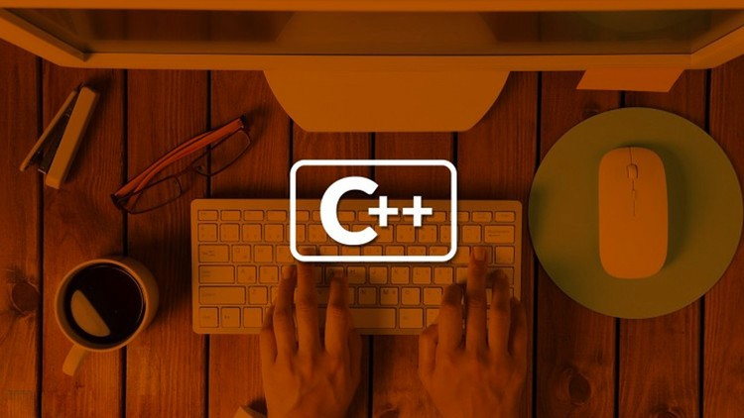
Advanced programming with C ++
Member: Bui Dinh Kha : GCH17468
Ngo Viet Duy: GCH
nguyen ba loc:GCH

Slide 2
Table conten
I.OOP definition and characteristics
1) Definition of OPP
2) Encapsulation
3) Inheritance
4) Polymorphism
5) Abstraction
6)Advantages of OPP
II. Assumed Scenario for OOP
1) Introduction scenario.
2) Class diagram.
3) Use Case diagram
4) Sequence Diagram.
5) Activity diagram for snake game
III. Introductions and Design Patterns
1) Creational patterns
2) Observer in behavioral design patterns
3) Structural Patterns.
IV. Bibliography

Slide 3
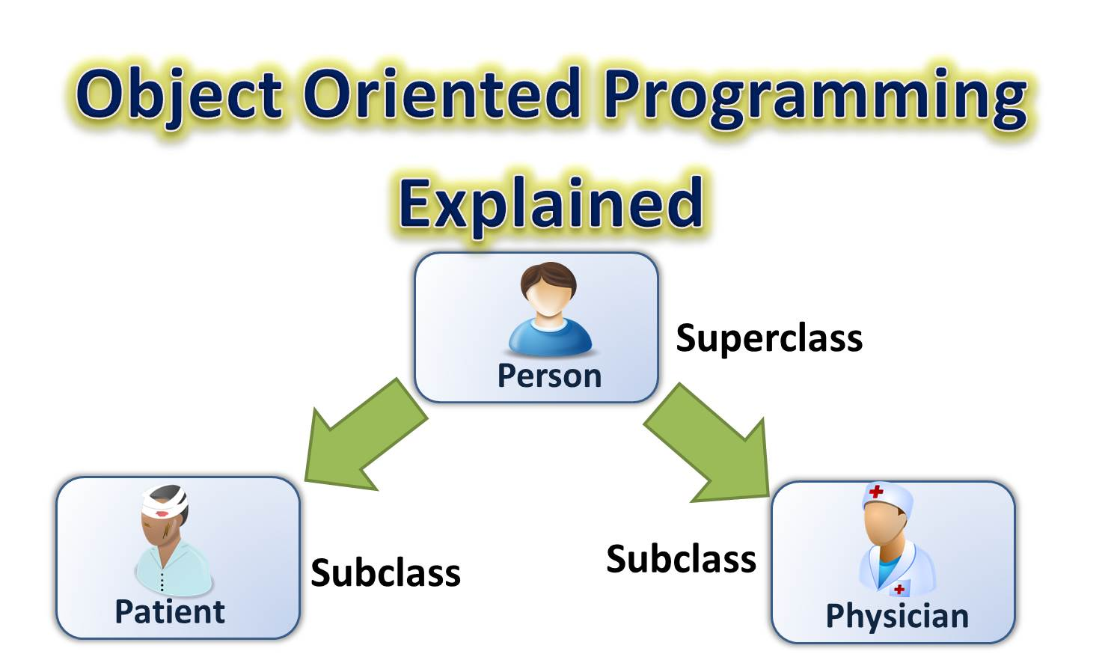
I.OOP definition and characteristics
1. Definition of OPP
Notes:
Object-oriented programming is a programming technique that allows programmers to create objects in code that abstract real-life objects. This approach is currently very successful and has become one of the software development paradigms, especially for enterprise software.
When developing applications using OOP, we will define classes to model real objects. In the application these classes will be instantiated as objects and throughout the application run, the methods of this object will be called.

Slide 4
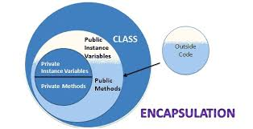
2) Encapsulation
As a way to hide the inner handling properties of an object, other objects cannot be manipulated directly to change state that can only be accessed through the object's public methods. .
All access to this internal state is required through the public API
Notes:
Là một cách để ẩn các thuộc tính xử lý bên trong của một đối tượng, các đối tượng khác không thể được thao tác trực tiếp để thay đổi trạng thái chỉ có thể được truy cập thông qua các phương thức công khai của đối tượng đó.
Mọi quyền truy cập vào trạng thái nội bộ này đều được yêu cầu thông qua API công khai để đảm bảo trạng thái của đối tượng luôn hợp lệ vì các API công khai chịu trách nhiệm thực hiện kiểm tra tính hợp lệ cũng như thứ tự cập nhật. Cập nhật trạng thái của đối tượng.

Slide 5
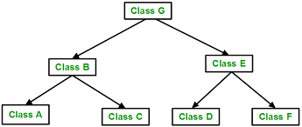
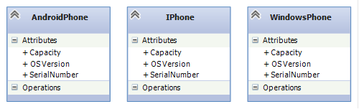
3) Inheritance
Inheritance and reusing methods and properties of the base class. And the inheritance class is called the subclass, it will inherit what the parent class has and allows.
For example:
Notes:
Kế thừa và tái sử dụng các phương thức và thuộc tính của lớp cơ sở. Và lớp kế thừa được gọi là lớp con, nó sẽ kế thừa những gì lớp cha có và cho phép.
Ví dụ:
Mỗi lớp đại diện cho một loại điện thoại thông minh khác nhau nhưng có cùng thuộc tính. Thay vì sao chép các thuộc tính này, tốt hơn là đặt chúng ở một nơi có thể được sử dụng bởi các lớp khác.

Slide 6
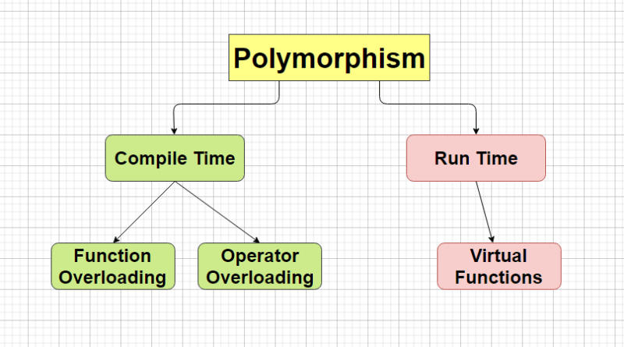
4) Polymorphism
Polymorphism allows different functions to be executed differently on different objects.
Another way to say: Polymorphism is a concept that two or more classes have the same methods but can be using in different ways.

Slide 7
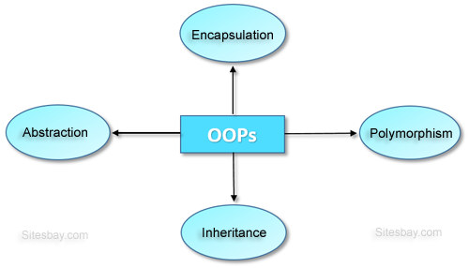
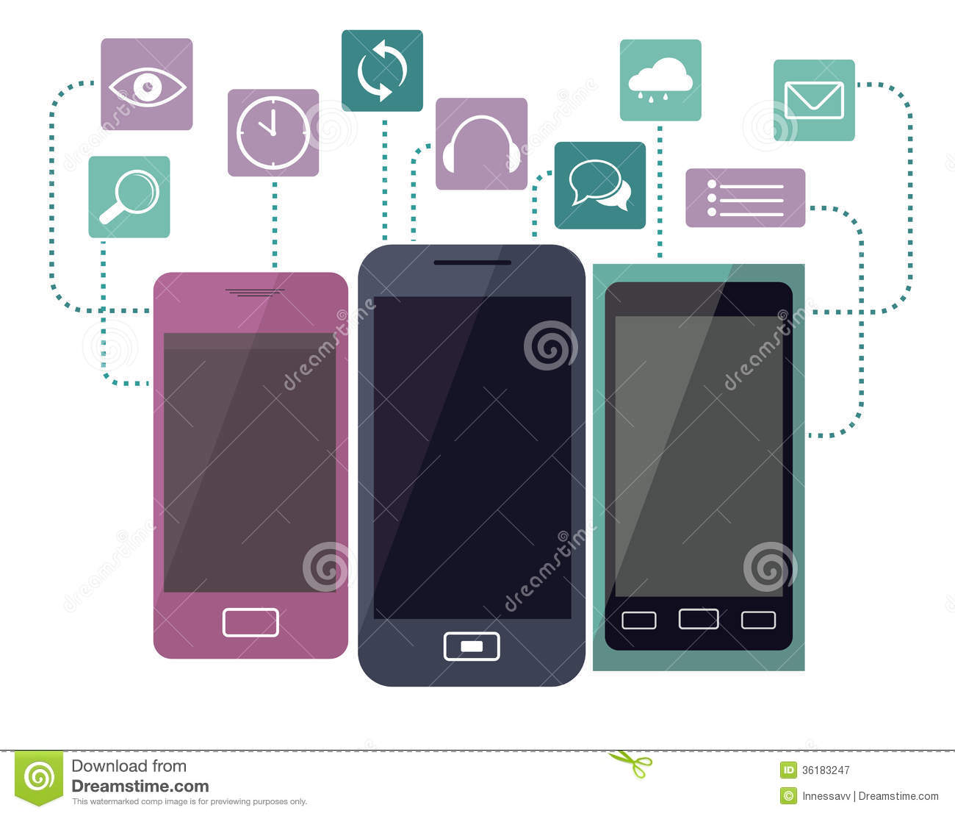
5) Abstraction
An abstraction method that defines the actions and properties of objects.
The abstraction here is primarily intended to abstract and define the behavioral properties required to determine what object based on the nature of the object.
Example
Notes:
An abstraction method that defines the actions and properties of certain types of objects. The abstraction here is primarily intended to abstract and define the behavioral properties required to determine what object it is based on the behavioral nature of the object.
Example for more clearly. We have classes that are phones (phones), there are many types of phones, nokia, samsung, iphone .... with different shapes and functions, so how can we determine where is the opposite?. But you just need to imagine what the same things in them, listening music, calling, texting. So, the object of the new phone will inherit the listening, calling, and texting properties of the class (Phone)

Slide 8
6) Advantages of OPP
-Because object-oriented programming came later, it overcome all the weaknesses of the previous programming methods. Specifically, the following advantages:
Easily manage code when there is a program change.
Easy to expand the project.
Save significant resources for the system.
High security.
Highly reusable. (Puri, 2019)

Slide 9
II. Assumed Scenario for OOP
1. Introduction scenario
Currently there are many interesting games to help people entertain and reduce stress. Prior to this demand, we were required to quickly introduce and develop a simple and convenient game. Game Snake is a game that does not require high intelligence, the important thing is skill, it helps you feel comfortable when playing games.
Game instructions:
1. At first you will have a snake with the smallest length and food shown on the screen.
2. The way the snake eats food within a screen limit, can go through walls and extend the body when eating 1 food.
3. How to move: you will control the snake with buttons up, down, left and right so that the snake will eat the food in the map and not bite into its body.
4. You will end the game when your snake bites itself or it spans the map. Your points will then be saved and displayed on the screen. You can see the player's queue of points at the scoreboard.
Notes:
Hiện tại có rất nhiều trò chơi thú vị để giúp mọi người giải trí và giảm căng thẳng.
Trước nhu cầu này, chúng tôi được yêu cầu nhanh chóng giới thiệu và phát triển một trò chơi đơn giản và thuận tiện. Game Snake là một trò chơi không đòi hỏi trí thông minh cao, điều quan trọng là kỹ năng, nó giúp bạn cảm thấy thoải mái khi chơi game.
Hướng dẫn trò chơi:
1. Lúc đầu, bạn sẽ có một con rắn có chiều dài nhỏ nhất và thức ăn được hiển thị trên màn hình.
2. Cách con rắn ăn thức ăn trong một giới hạn màn hình, có thể đi xuyên tường và mở rộng cơ thể khi ăn 1 thức ăn.
3. Cách di chuyển: bạn sẽ điều khiển con rắn bằng các nút lên, xuống, trái và phải để con rắn ăn thức ăn trong bản đồ và không cắn vào cơ thể nó.
4. Bạn sẽ kết thúc trò chơi khi con rắn của bạn tự cắn hoặc nó kéo dài bản đồ. Điểm của bạn sau đó sẽ được lưu và hiển thị trên màn hình. Bạn có thể thấy hàng đợi điểm của người chơi tại bảng điểm.

Slide 10
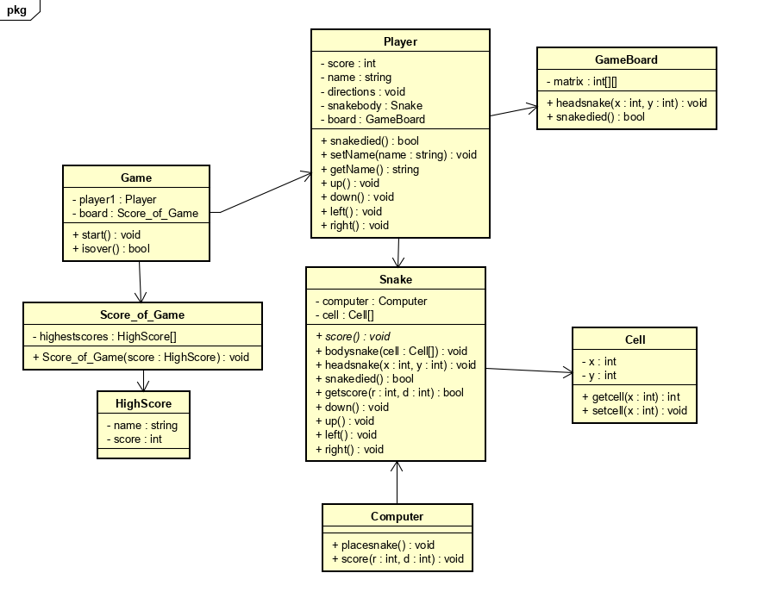
Class diagram.
Notes:
Có tính thùa kế
Aggregation: tổng hợp
Đóng gói

Slide 11
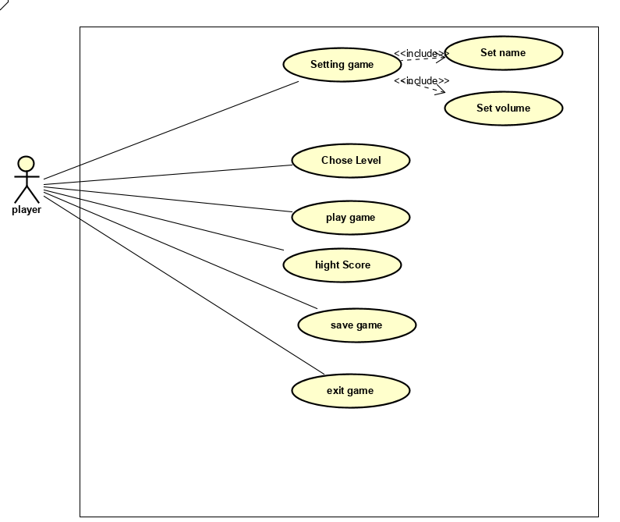
Use Case diagram

Slide 12
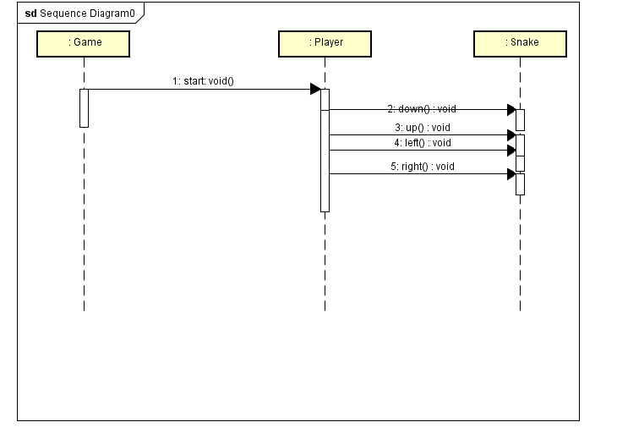
4) Sequence Diagram
Notes:
Người chơi đầu tiên sẽ nhấn một trong các nút lên, xuống, trái, phải, sau đó Game sẽ nhận được yêu cầu và trả lời lệnh rắn để bắt đầu chạy. Sau khi con rắn chạy, người chơi tiếp tục nhấn, lên, xuống, phải, trái nhưng trong đó, con rắn sẽ chạy dựa vào phím được nhấn.
Khi người chơi điều khiển tọa độ của đầu rắn và tọa độ thức ăn chồng lên nhau, Trò chơi sẽ tăng chiều dài con rắn. Và nếu đầu của con rắn bị đâm và cơ thể của nó, Trò chơi sẽ kết thúc

Slide 13
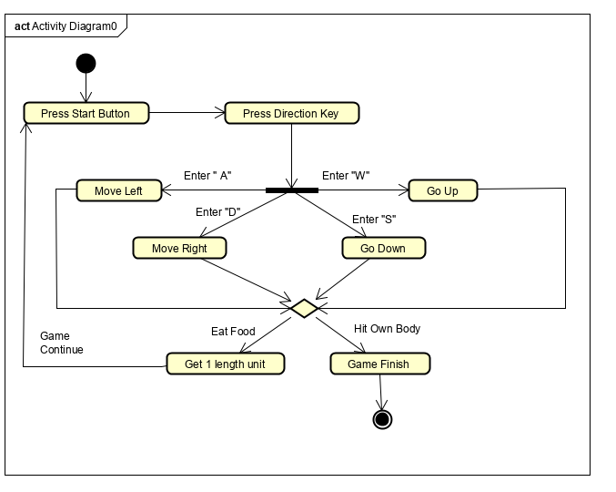
5) Activity diagram for snake game
Notes:
Giải thích hoạt động: trên màn hình hiển thị, người chơi sẽ bắt đầu trò chơi rắn bằng cách chọn nút bắt đầu. Mục tiêu của người chơi là di chuyển con rắn để ăn thức ăn bằng cách điều khiển 4 phím bấm: rẽ trái, rẽ phải, đi lên và đi xuống. Mỗi lần rắn ăn thức ăn, nó sẽ nhận thêm 1 đơn vị chiều dài và số điểm của người chơi sẽ tăng lên. Trò chơi tiếp tục. Trò chơi sẽ kết thúc nếu người chơi điều khiển rắn chạm vào đường viền (tường) hoặc tự ăn cơ thể

Slide 14
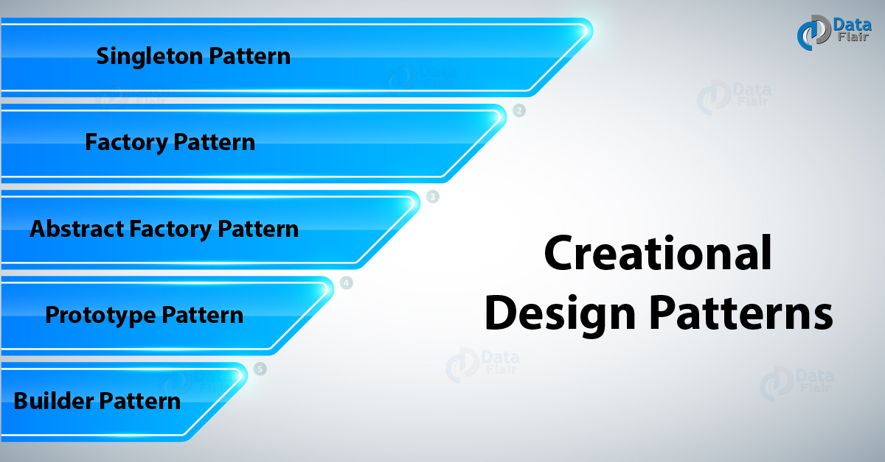
III. Introductions and Design Patterns
Creational patterns
This design patterns provide a solution for creating objects and concealing the logic of its creation, instead of creating objects directly using the new method.
This makes the program more flexible in deciding which objects need to be created in given situations.
Creational Pattern include
• Factory Method :
• Builder:
• Abstract Factory:
• Prototype:
• Singleton:
Notes:
This design patterns provide a solution for creating objects and concealing the logic of its creation, instead of creating objects directly using the new method. This makes the program more flexible in deciding which objects need to be created in given situations.
Creational Pattern include
Factory Method :
Define Interface to generate objects but let the subclass decide which class to use to generate the Factory method object, which allows a class to pass object initialization process to the subclass.
Builder:
Separate the construction of a complex object from its representation so that the same construction process can create different representations.
Abstract Factory:
Provides an interface for creating objects (related to each other) without specifying a class when or specifying a specific class (concrete) to create each object
Prototype:
Specifies the type of objects to create using a template object, creating a new one by copying this pattern object.
Singleton:
Make sure a class has only one instance and provide a global access point to it.

Slide 15
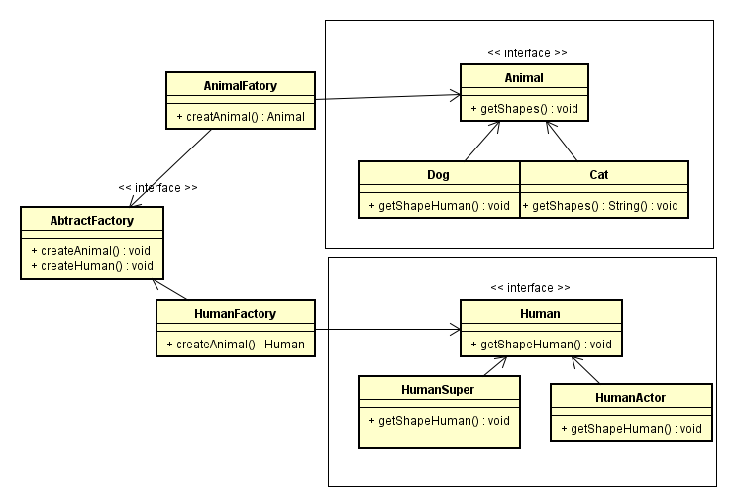
For more understand I will take the example with Abstract Factory :
Notes:
A company specializing in manufacturing chairs (Chair): plastic chairs (PlasticChair) and wooden chairs (WoodChair). With the business situation getting more favorable, the company decided to expand production of tables (Table). With the advantage of having experience from chair manufacturing, the company still keeps the materials of plastic (PlasticTable) and wood (WoodTable) for table production. However, the process of producing chairs / tables for each material (MaterialType) is different. So the company spun out as a factory (Factory): 1 for manufacturing plastic materials (PlasticFactory), 1 for manufacturing wooden materials (WoodFactory), but both can produce chairs and tables (FunitureAbstractFactory) . When customers need to buy an item, customers (Client) just need to go to the store to buy (FunitureFactory). At that time, each goods and material will be transferred to the corresponding workshop to produce (createXXX) to tables and tables.

Slide 16
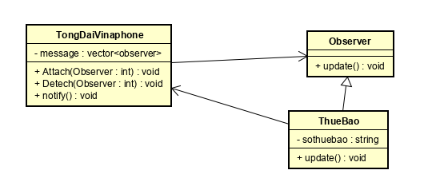
Example: Observer in behavioral design patterns
The telecommunication network Vinaphone wants to send message to all users each time it wants or attach or delete more users numbers. In this case, the observer pattern is fit. The class diagram below will ilustrate
Notes:
Example:
A bank needs a system to control and follow all the account of users. All manipulation (log in or changing mail) of users should be record
Bank system as the subject, provide interface for attaching or detaching Observer object
AccountService plays the role of ConcretSubject will report to all Observer (UserControl) whenever log in or changing mail occur
UserControl as the Observer, provide updating interface for object
Loger and Mailer as the ConcreteObserver. When users do any action in log in or changing mail, these ConcreteObserver will be reported and use SubjectState data to implement

Slide 17
2) Observer in behavioral design patterns
Definition:
The observer is one kind of behavioral design pattern in which an object (subject) maintains a list of its dependencies (observer) and automatically notifies them of any changes, usually by calling one of their functions
Purpose
• Define a one-to-many relationship between objects so that when one object changes state, all its dependents are notified and updated automatically
• An object can notify an unlimited number of other objects
Structure
When a subject has a status change, it will browse through its list of observers and call the status update method for each observer.
Notes:
Definition: the observer is one kind of behavioral design pattern in which an object (subject) maintains a list of its dependencies (observer) and automatically notifies them of any changes, usually by calling one of their functions
Purpose
Define a one-to-many relationship between objects so that when one object changes state, all its dependents are notified and updated automatically
An object can notify an unlimited number of other objects
Structure
When a subject has a status change, it will browse through its list of observers and call the status update method for each observer.
Here is the structure which according to (Tung D Trung, Advance Programming, lecture note, FPT university):
Subject: knows its observer. Any number of Observer object may observer an object. It provides an interface for attaching and detaching Observer object
Observer: define an updating interface for object that should be notified of changes in a subject
ConcreteSubject: store state of interest to ConcreteObserver object and send notification to its observer when its state changes
ConcreteObserver: maintain a reference to a ConcreteSubject object, save state of subject and implement the Observer updating interface to keep its state consistent with the subject’s

Slide 18
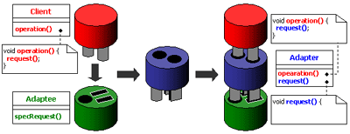
3) Adapter in Structural Patterns.
Notes:
Adapter Pattern là pattern giữ vai trò trung gian giữa hai lớp, chuyển đổi giao diện của một hay nhiều lớp có sẵn thành một giao diện khác, thích hợp cho lớp đang viết. Điều này cho phép các lớp có các giao diện khác nhau có thể dễ dàng giao tiếp tốt với nhau thông qua giao diện trung gian, không cần thay đổi code của lớp có sẵn cũng như lớp đang viết. Adapter Pattern còn gọi là Wrapper Pattern do cung cấp một giao diện “bọc ngoài” tương thích cho một hệ thống có sẵn, có dữ liệu và hành vi phù hợp nhưng có giao diện không tương thích với lớp đang viết.

Slide 19
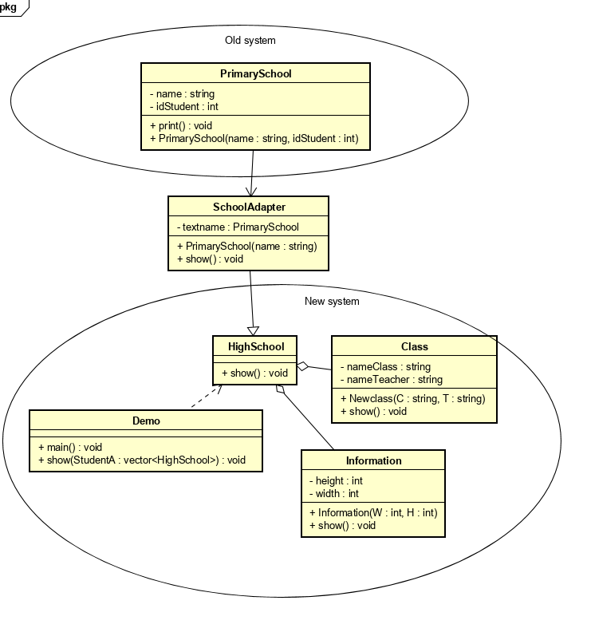
Example: Adapter
This system helps support two systems when they are not in the same interface. In the new interface, the system wants to re-use the Name data in the system, but not the same interface cannot be accessed. Adapter class created to inherit the old system and link to the new system, from which data can be used from the old system.
Notes:
hệ thống này giúp hỗ trợ hai hệ thống khi không cùng giao diện. trong giao diện mới, hệ muốn sử dụng lại dữ liệu Name trong hệ thống cũng những không cùng giao diện lên không thể tuy cập được. Lớp Adapter tạo ra để được thừa kết hệ thống cũ và liên kết với hệ thống mới, từ đó có thể sử dụng dữ liệu từ hệ thống cũ.
Adapter Pattern cho phép các inteface không liên quan tới nhau có thể làm việc cùng nhau.

Slide 20
IV. Bibliography
Dreamtime. (2019). Retrieved from https://www.google.com/url?sa=i&source=images&cd=&cad=rja&uact=8&ved=2ahUKEwjg6JyDqc7lAhVZE4gKHSgnB58QjRx6BAgBEAQ&url=https%3A%2F%2Fwww.dreamstime.com%2Froyalty-free-stock-photography-phone-its-functions-three-phones-different-icons-image36183247&psig=AOv
Patterns, D. (2019). Retrieved from https://sourcemaking.com/design_patterns/creational_patterns
Puri, D. (2019). Retrieved from https://www.quora.com/What-are-the-advantages-of-OOP
Rouse, M. (2019). Retrieved from https://searchapparchitecture.techtarget.com/definition/object-oriented-programming-OOP
ungnt185. (2019). Retrieved from https://tungnt.net/cac-nguyen-ly-cua-lap-trinh-huong-doi-tuong-object-oriented-programming/

Slide 21
Thank you

